Slide 2
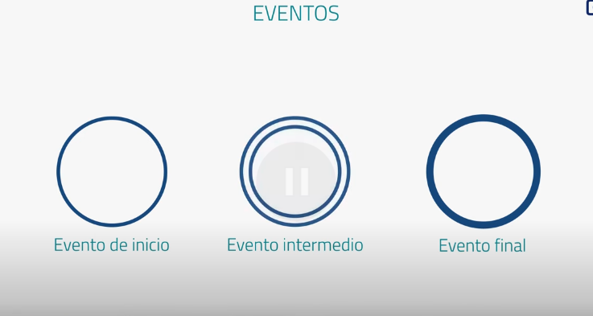

Slide 3
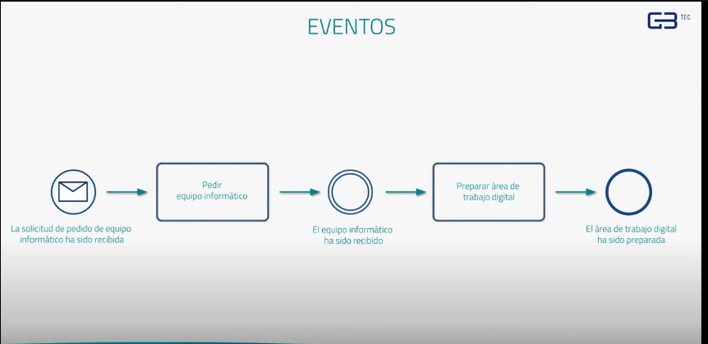

Slide 4
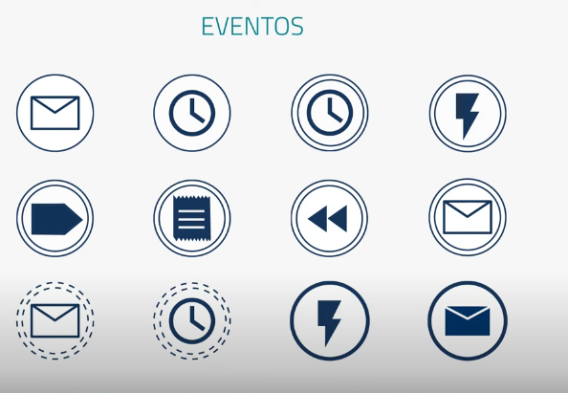

Slide 5
Una actividad (cuadro):
Es un paso o un proceso realizado pro una persona o sistema

Slide 6
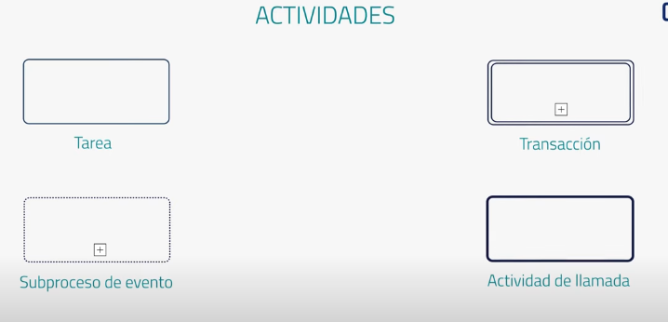

Slide 7
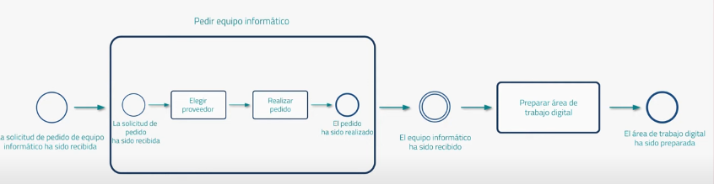
Pueden haber actividades mas pequeñas en una actividad grande

Slide 8
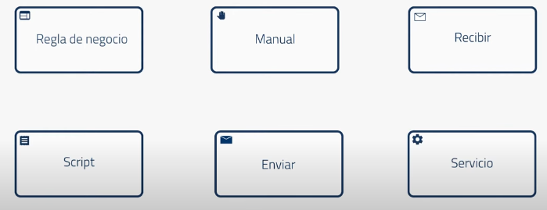
Hay varios tipos de tareas

Slide 9
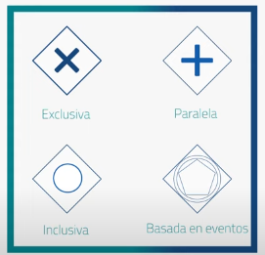
Para realizar las actividades hay tipos de compuertas

Slide 10
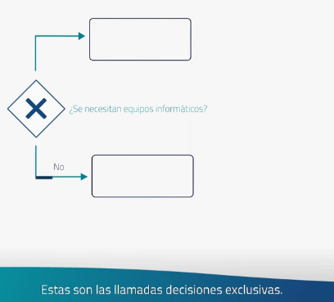
Exclusiva.: Toman un camino u otro

Slide 11


Paralela: Se usan para el retorno de un proceso como el agendamiento de una reserva, se usan cuando hay un flujo de acciones que tienen que ser completadas para seguir con el diagrama

Slide 12

Inclusiva. Se usan si una o mas flujos pueden ser verdaderos , varias decisiones o vías correctas de un proceso

Slide 13
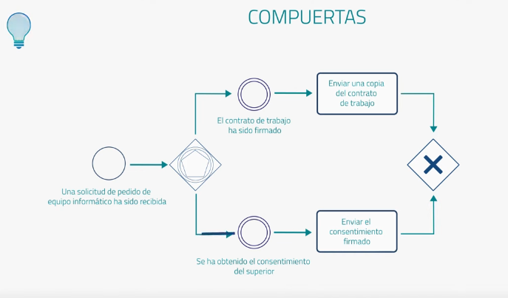
Basada en eventos: esta compuerta dará flujo o seguirá con la actividad que se lleve primero acabo, se cierra con una compuerta exclusiva.

Slide 14
Las flechas normales indican flujo y las flechas hechas de líneas indican intercambio de informacion

Slide 15
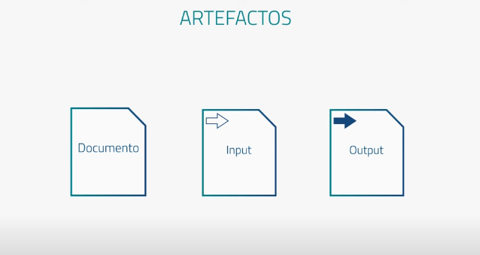
Piscinas: Representan un sistema o ente, que puede tener varios carriles adentro
Carriles: representan un rol o papel dentro del proceso
Datos: pueden ser intercambio o obtenerse al final de un proceso

Slide 16
Lista de acciones
Cliente :
Llamar a solicitar reserva
informar hora y mesa
(confirmar o cambiar la hora)
confirmar la reserva
asistir y usar la reserva

Slide 17
Lista de acciones
Recepcionista:
Atender la llamada
consultar agenda(evento de tiempo)
cancelar llamada
consultar otro horario
confirmar reserva en el horario solicitado
recibir al comensal
confirmar la reserva
actualizar el estado de la reserva en el Excel.

Slide 18
Lista de acciones
Gerente/ administrativo :
recompilar datos de las reservas
hacer el reporte de mesas
hacer el reporte de horarios
entregar el reporte al jefe.

